Slide 1

SED
（stream editor）

Slide 2
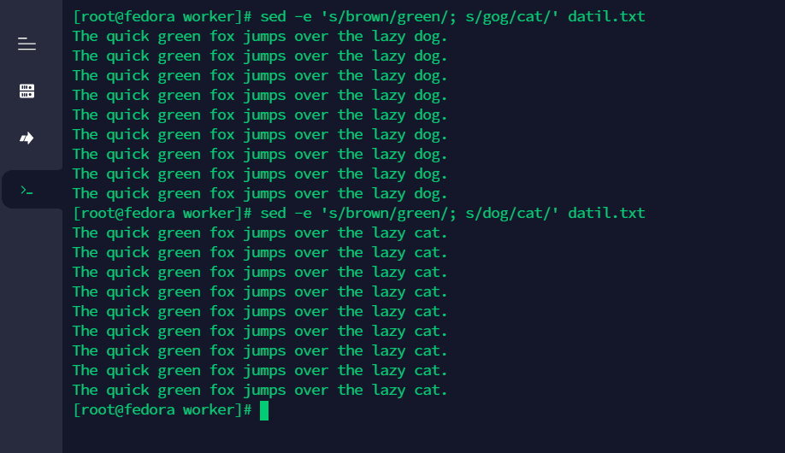
认识sed
sed编辑器被称作流编辑器（stream editor）， 是Linux系统中清大的文本处理程序。和普通的交互式文本编辑器恰好相反。在交互式文本编辑器中如vim，nano， 我们可以用键盘命令来交互式地插入、删除或替换数据中的文本。流编辑器则会在编辑器处理数据之前基于预先提供的一组规则来编辑数据流。

Slide 3
sed处理流程
sed编辑器可以根据命令来处理数据流中的数据，它会执行下列操作。
一次从输入中读取一行数据
根据所提供的编辑器命令匹配数据
按照命令修改流中的数据。
将新的数据输出到STDOUT 标准输出流 。

Slide 4
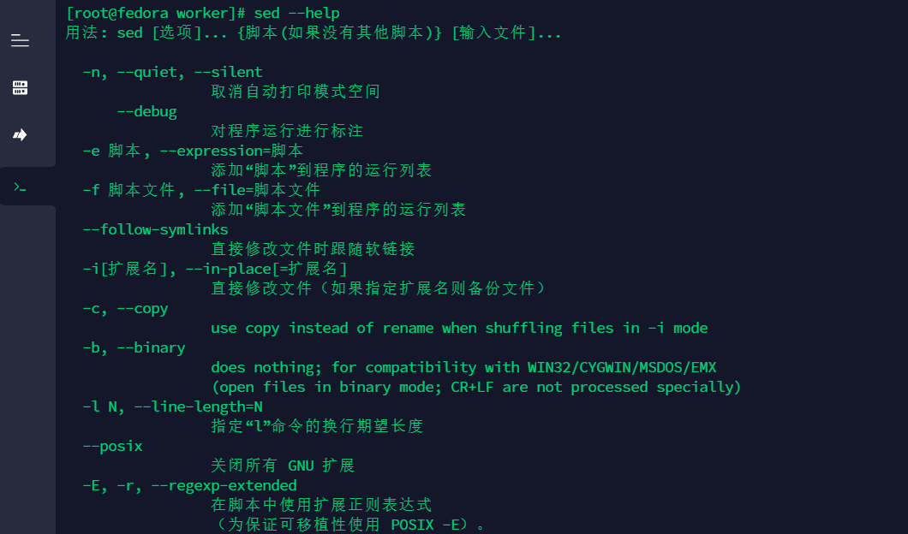
sed常用命令参数

Slide 5
sed编辑器 - 替换标记
s 命令（substitute）来在行中替换文本。替换命令在替换多行中的文本时能正常工作，但默认情况下它只替换每行中出现的第一处。要让替换命令能够替换一行中不同地方出现的文本必须使用替换标记（substitution flag）。替换标记会在替换命令字符串之后设置。
s/pattern/replacement/flags
有4种可用的替换标记：
❑ 数字，表明新文本将替换第几处模式匹配的地方；
❑ g，表明新文本将会替换所有匹配的文本；
❑ p，表明原先行的内容要打印出来，打印匹配的行；
❑ w file，将替换的结果写到文件中。

Slide 6
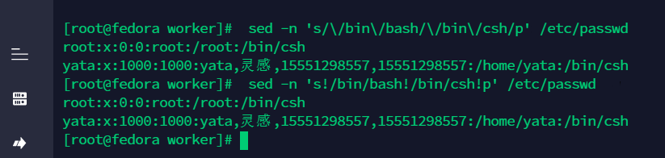
sed编辑器 - 替换字符
替换字符是正斜线（/），有时你会在文本字符串中遇到一些不太方便在替换模式中使用的字符。sed编辑器允许选择其他字符来作为替换命令中的字符串分隔符。

Slide 7
sed编辑器 - 使用地址
使用地址
默认情况下，在sed编辑器中使用的命令会作用于文本数据的所有行。如果只想将命令作用于特定行或某些行，则必须用行寻址。
在sed编辑器中有两种形式的行寻址：
❑ 以数字形式表示行区间
❑ 用文本模式来过滤出行两种形式都使用相同的格式来指定地址：
[address]command
也可以将特定地址的多个命令分组：
address {
command1
command2
command3
}
sed编辑器会将指定的每条命令作用到匹配指定地址的行上。如果想将命令作用到文本中从某行开始的所有行，可以用特殊地址——美元符。

Slide 8
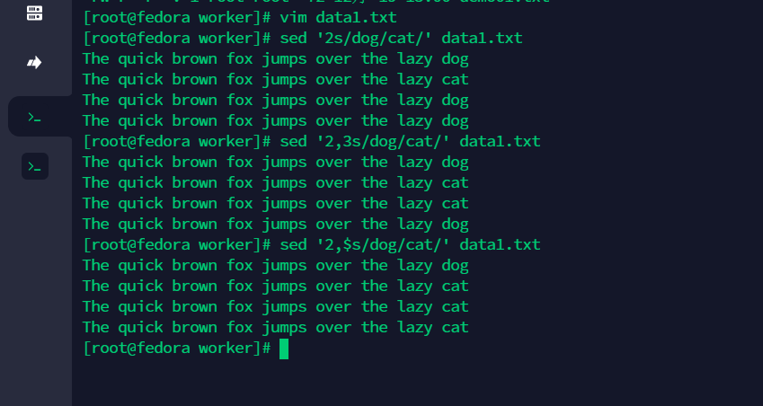
sed编辑器 - 数字形式表示行区间
数字方式的行寻址
当使用数字方式的行寻址时，可以用行在文本流中的行位置来引用。sed编辑器会将文本流中的第一行编号为1，然后继续按顺序为接下来的行分配行号。
在命令中指定的地址可以是单个行号，或是用起始行号、逗号以及结尾行号指定的一定区间范围内的行。这里有个sed命令作用到指定行号的例子。如果想将命令作用到文本中从某行开始的所有行，可以用特殊地址——美元符。

Slide 9
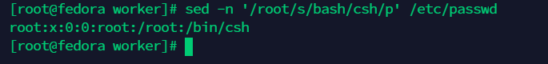
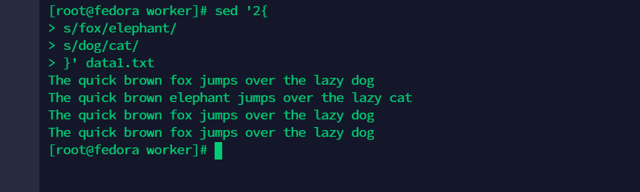
sed编辑器 - 使用文本模式过滤器
使用文本模式过滤器
另一种限制命令作用到哪些行上的方法会稍稍复杂一些。sed编辑器允许指定文本模式来过滤出命令要作用的行。格式如下：
pattern/command
必须用正斜线将要指定的pattern封起来。sed编辑器会将该命令作用到包含指定文本模式的行上。
组合命令中仍然有效

Slide 10
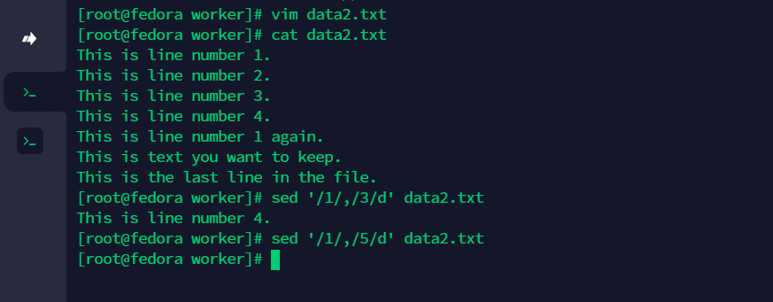
sed编辑器 - 删除行命令 d
删除行
文本替换命令不是sed编辑器唯一的命令。如果需要删除文本流中的特定行，可以用删除命令。
删除命令d名副其实，它会删除匹配指定寻址模式的所有行。使用该命令时要特别小心，如果你忘记加入寻址模式的话，流中的所有文本行都会被删除。
当和指定地址一起使用时，删除命令显然能发挥出最大的功用。可以从数据流中删除特定的文本行.只要sed编辑器在数据流中匹配到了开始模式，删除功能就会打开。这可能会导致意外的结果。
sed '/1/,/3/d' data2.txt:第二个出现数字“1”的行再次触发了删除命令，因为没有找到停止模式，所以就将数据流中的剩余行全部删除了。当然，如果你指定了一个从未在文本中出现的停止模式，显然会出现另外一个问题。
sed '/1/,/5/d' data2.txt:因为删除功能在匹配到第一个模式的时候打开了，但一直没匹配到结束模式，所以整个数据流都被删掉了。

Slide 11
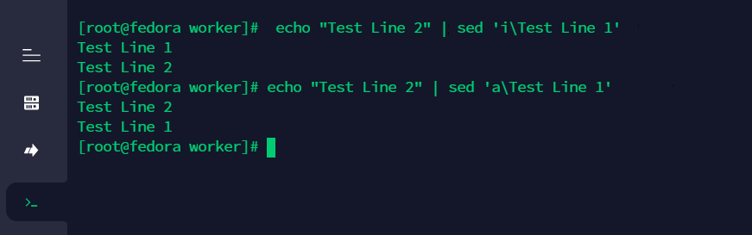
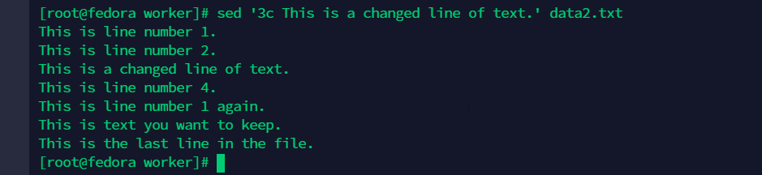
sed编辑器 - 插入和附加文本&修改行
插入和附加文本
跟其他编辑器类似，sed编辑器允许向数据流插入和附加文本行。
❑ 插入（insert）命令（i）会在指定行前增加一个新行；
❑ 附加（append）命令（a）会在指定行后增加一个新行。
sed '[address]command\
new line'
修改（change）命令允许修改数据流中整行文本的内容。它跟插入和附加命令的工作机制一样，你必须在sed命令中单独指定新行。

Slide 12
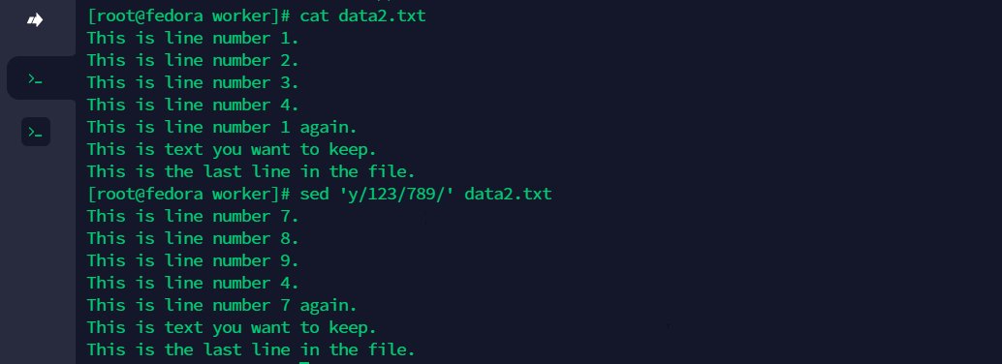
sed编辑器 - 转换命令
转换（transform）命令（y）是唯一可以处理单个字符的sed编辑器命令。转换命令格式如下。
[address]y/inchars/outchars/
转换命令会对inchars和outchars值进行一对一的映射。inchars中的第一个字符会被转换为outchars中的第一个字符，第二个字符会被转换成outchars中的第二个字符。这个映射过程会一直持续到处理完指定字符。如果inchars和outchars的长度不同，则sed编辑器会产生一条错误消息。
inchars模式中指定字符的每个实例都会被替换成outchars模式中相同位置的那个字符。
转换命令是一个全局命令，也就是说，它会文本行中找到的所有指定字符自动进行转换，而不会考虑它们出现的位置。

Slide 13
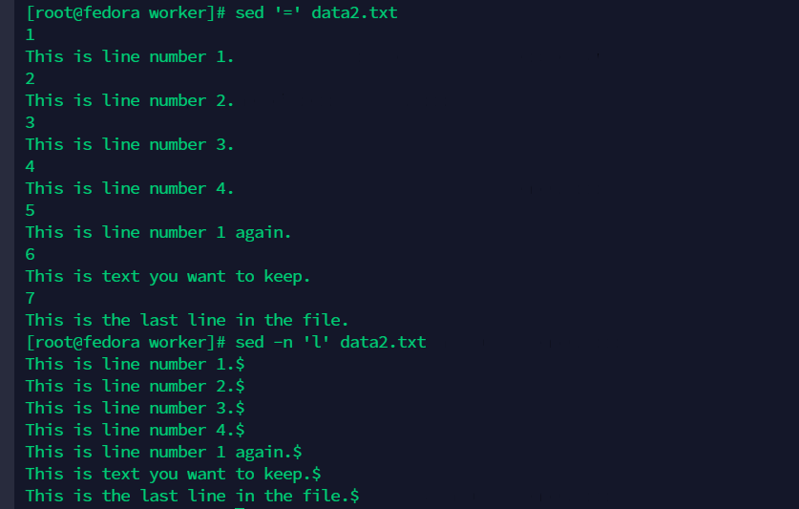
sed编辑器 - 打印
有3个命令可以用来打印数据流中的信息：
❑ p命令用来打印文本行；
❑ 等号（=）命令用来打印行号；
❑ l（小写的L）命令用来列出行。

Slide 14
sed编辑器 - 读写文件
w命令用来向文件写入行。该命令的格式如下：
[address]w filename
filename可以使用相对路径或绝对路径，但不管是哪种，运行sed编辑器的用户都必须有文件的写权限。地址可以是sed中支持的任意类型的寻址方式，例如单个行号、文本模式、行区间或文本模式。
读取命令的格式如下：
[address]r filename
filename参数指定了数据文件的绝对路径或相对路径。你在读取命令中使用地址区间，只能指定单独一个行号或文本模式地址。sed编辑器会将文件中的文本插入到指定地址后。

Slide 15
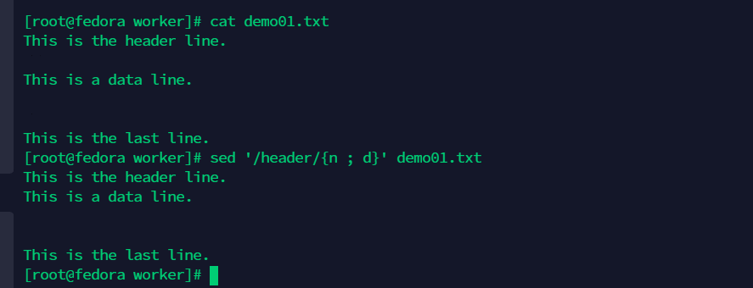
sed编辑器-next命令
1.单行的next命令 - n
小写的n命令会告诉sed编辑器移动到数据流中的下一文本行，而不用重新回到命令的最开始再执行一遍。通常sed编辑器在移动到数据流中的下一文本行之前，会在当前行上执行完所有定义好的命令。当遇到n 命令时， sed会读取下一行数据并继续执行后序的命令操作。

Slide 16
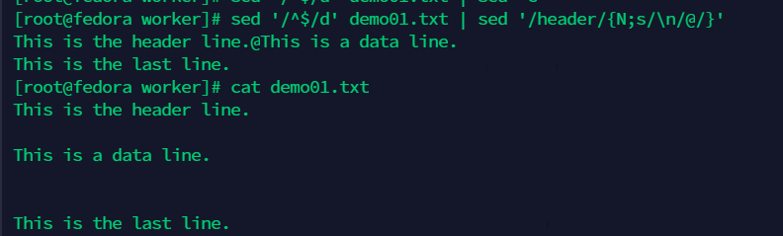
sed编辑器-next命令
1.多行的next命令 - N
单行next命令会将数据流中的下一文本行移动到sed编辑器的工作空间（称为模式空间）。多行版本的next命令（用大写N）会将下一文本行添加到模式空间中已有的文本后。这样的作用是将数据流中的两个文本行合并到同一个模式空间中。文本行仍然用换行符分隔，但sed编辑器现在会将两行文本当成一行来处理。

Slide 17
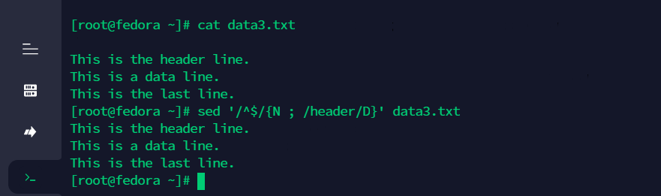
sed编辑器-多行删除命令
sed编辑器提供了多行删除命令D，它只删除模式空间中的第一行。该命令会删除到换行符（含换行符）为止的所有字符。
sed编辑器脚本会查找空白行，然后用N命令来将下一文本行添加到模式空间。如果新的模式空间内容含有单词header，则D命令会删除模式空间中的第一行。如果不结合使用N命令和D命令，就不可能在不删除其他空白行的情况下只删除第一个空白行。

Slide 18
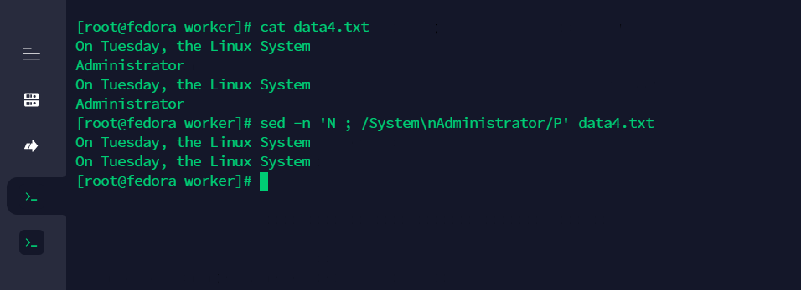
sed编辑器-多行打印命令
多行打印命令（P）沿用了同样的方法。它只打印多行模式空间中的第一行。这包括模式空间中直到换行符为止的所有字符。当配合-n选项来阻止脚本输出时，它和显示文本的单行p命令的用法大同小异。
当多行匹配出现时，P命令只会打印模式空间中的第一行。多行P命令的强大之处在和N命令及D命令组合使用时才能显现出来。

Slide 19

sed编辑器-多行打印命令
D命令的独特之处在于强制sed编辑器返回到脚本的起始处，对同一模式空间中的内容重新执行这些命令（它不会从数据流中读取新的文本行）。在命令脚本中加入N命令，你就能单步扫过整个模式空间，将多行一起匹配。
接下来，使用P命令打印出第一行，然后用D命令删除第一行并绕回到脚本的起始处。一旦返回，N命令会读取下一行文本并重新开始这个过程。这个循环会一直继续下去，直到数据流结束。

Slide 20
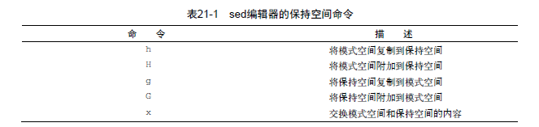
sed编辑器-保持空间
模式空间（pattern space）是一块活跃的缓冲区，在sed编辑器执行命令时它会保存待检查的文本。但它并不是sed编辑器保存文本的唯一空间。
sed编辑器有另一块称作保持空间（hold space）的缓冲区域。在处理模式空间中的某些行时，可以用保持空间来临时保存一些行。

Slide 21
sed编辑器-保持空间
模式空间（pattern space）是一块活跃的缓冲区，在sed编辑器执行命令时它会保存待检查的文本。但它并不是sed编辑器保存文本的唯一空间。
sed编辑器有另一块称作保持空间（hold space）的缓冲区域。在处理模式空间中的某些行时，可以用保持空间来临时保存一些行。

Slide 22
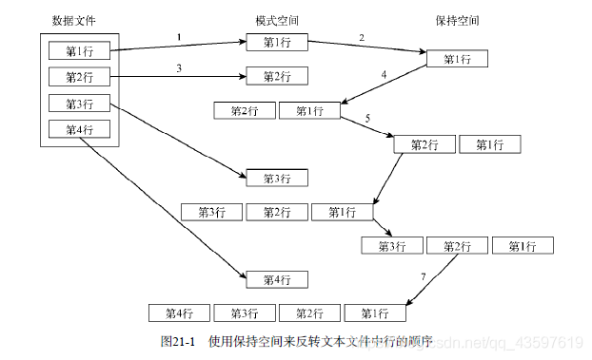
sed编辑器-排除命令
感叹号命令（!）用来排除（negate）命令，也就是让原本会起作用的命令不起作用。
反转数据流中文本行的顺序。
(1) 在模式空间中放置一行；
(2) 将模式空间中的行放到保持空间中；
(3) 在模式空间中放入下一行；
(4) 将保持空间附加到模式空间后；
(5) 将模式空间中的所有内容都放到保持空间中；
(6)重复执行第(3)~(5)步，直到所有行都反序放到了保持空间中；
(7) 提取并打印行。

Slide 23
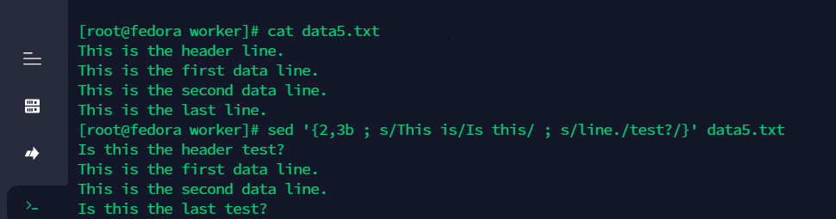
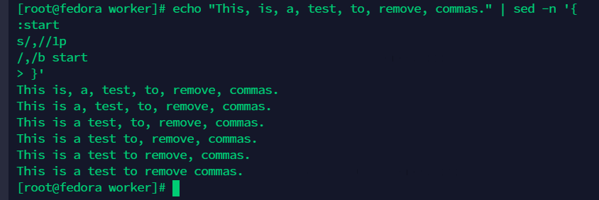
sed编辑器-改变流 - 分支
sed编辑器提供了一种方法，可以基于地址、地址模式或地址区间排除一整块命令。这允许你只对数据流中的特定行执行一组命令。
分支（branch）命令b的格式如下：
[address]b [label]
address参数决定了哪些行的数据会触发分支命令。label参数定义了要跳转到的位置。如果没有加label参数，跳转命令会跳转到脚本的结尾。
address参数决定了哪些行的数据会触发分支命令。label参数定义了要跳转到的位置。如果没有加label参数，跳转命令会跳转到脚本的结尾。
循环

Slide 24
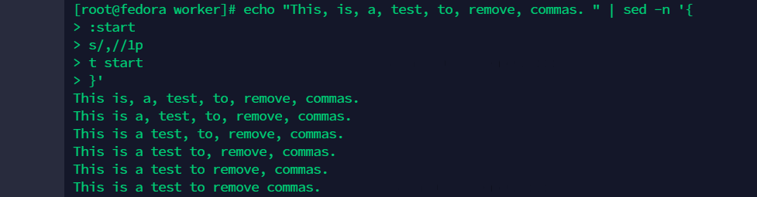
sed编辑器-改变流 - 测试
类似于分支命令，测试（test）命令（t）也可以用来改变sed编辑器脚本的执行流程。测试命令会根据替换命令的结果跳转到某个标签，而不是根据地址进行跳转。
如果替换命令成功匹配并替换了一个模式，测试命令就会跳转到指定的标签。如果替换命令未能匹配指定的模式，测试命令就不会跳转。
测试命令使用与分支命令相同的格式。
[address]t [label]
跟分支命令一样，在没有指定标签的情况下，如果测试成功，sed会跳转到脚本的结尾。
测试命令提供了对数据流中的文本执行基本的if-then语句的一个低成本办法。

Slide 25
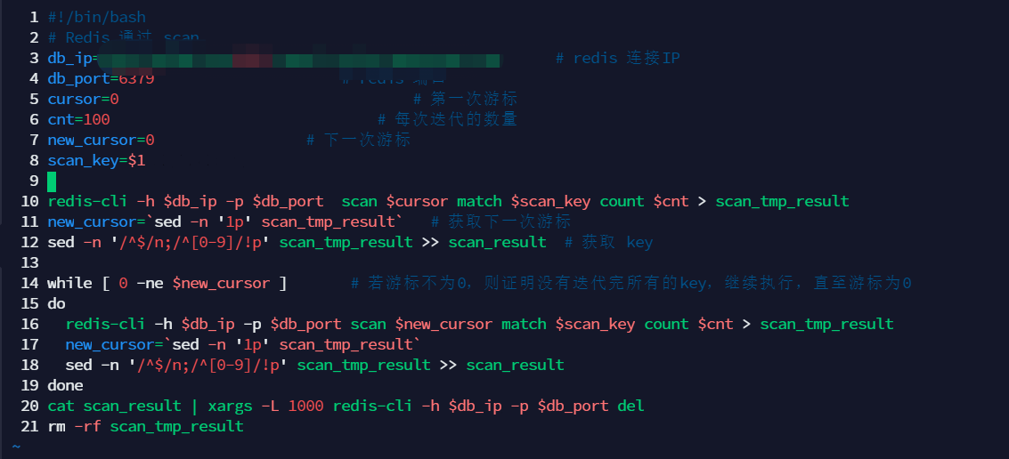
sed编辑器-小实例

